Slide 2
འོད་ཀྱི་ལྡོག་འཕྲོ།
Reflection of Light
Dr. Werner Nater
Project Manager "Science meets Dharma"
Tibet Institute Rikon, Switzerland
Translation: Kalsang Gyatso, Tsondue Tenzin
Kathmandu
March 2020

Slide 3
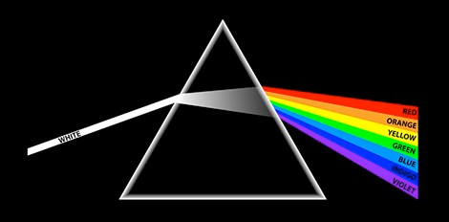
Colours ཁ་དོག
Rainbow colours = Visible light spectrum
འཇའ་ཚོན་གྱི་ཁ་དོག = སྣང་རུང་གི་འོད་ཤལ།

Slide 4
Electromagnetic Spectrum གློག་ཁབ་ལེན་གྱི་འོད་ཤལ།
སྣང་རུང་གི་འོད།
Shorter wavelength རླབས་ཐག་ཐུང་བ།
Longer wavelength རླབས་ཐག་རིང་བ།
Higher energy ནུས་པ་མཐོ་བ།
Lower energy ནུས་པ་དམའ་བ།

Slide 5
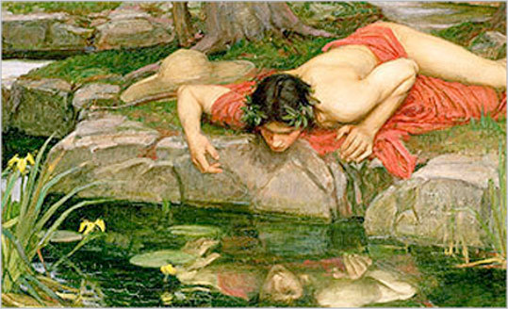
Reflection ལྡོག་འཕྲོ།
Historically: Seeing one’s own face on water surface ལོ་རྒྱུས་ལྟར། སོ་སོའི་གདོང་ཆུའི་ངོས་ལ་མཐོང་བ།
Notes:
Ask: How could the human being for first time see his own fase at a time there werde no mirrors available?

Slide 6
Light propagation (Physics)
འོད་ཀྱི་ཁྱབ་གདལ། ༼དངོས་ཁམས་ཚན་རིག༽
Two models for light
འོད་ཀྱི་དཔེ་གཟུགས་གཉིས།
Flux of photons
Electromagnetic wave
འོད་རྡུལ་གྱི་ཆུན་པོ།
གློག་ཁབ་ལེན་གྱི་རླབས།

Slide 7
Notes:
Exp.: Reflection on black paper, white paper, Alu foil, mirror
Use the beamer beam and hold the papers etc so the reflection goes to the class room ceiling. Observe brightening. The flatter and whiter the paper etc more light goes to the ceiling

Slide 8
Projector off
Notes:
Exp:
Laser on Mirror + Smoke: different angles, also tilt the mirror in different directions (3 Dimensions)
Model Cardboard + Normal (Pencil)
Model Cardboard for Reflection with incoming, outgoing ray and normal
Students go into the sun with small cosmetic mirror and have to point to one object
Groups of three or for try to bring sun reflection into a room round the corner

Slide 9
Reflection ལྡོག་འཕྲོ།
phenomenon
At the surface of a mirror the light path changes མེ་ལོང་གི་ངོས་ལ་འོད་ཀྱི་ལམ་དེ་འགྱུར་བ་འགྲོ་ཡི་ཡོད།
མངོན་ཚུལ།
How does the path change? What direction light goes?
ལམ་དེ་འགྱུར་བ་ག་འདྲ་འགྲོ་ཡི་ཡོད་དམ། འོད་དེ་ཁ་ཕྱོགས་ག་པར་འགྲོའམ།
Hypotheses: angle of incidence = angle of reflection ཚོད་གཞག : ནང་འཕྲོའི་ཟུར་ཁུག = ལྡོག་འཕྲོའི་ཟུར་ཁུག
problem identification
hypothesis
དཀའ་ངལ་ངོས་འཛིན། ཚོད་གཞག
experiment by observation
Laser pointer + mirror + protractor
ལེ་ཟེར་བརྡ་སྟོན་བྱེད། + མེ་ལོང་། + ཟུར་ཁུག་འཇལ་ཆས།
ལྟ་ཞིབ་བརྒྱུད་བརྟག་དཔྱད།
Measure angle of incidence (i) and angle of reflection (r) for different positions => Data ནང་འཕྲོའི་ཟུར་ཁུག་དང་ལྡོག་འཕྲོའི་ཟུར་ཁུག་གཉིས་ཀྱི་གནས་བབས་མང་པོའི་ཐོག་ལ་
ཚད་འཇལ། => གྲངས་ཐོ།
measurement
ཚད་འཇལ།
mathematical model
theory,
ཨང་རྩིས་ལ་བརྟེན་ནས་དཔེ་གཟུགས། རྣམ་གཞག
Analyzing data: i = r and r = i གྲངས་ཐོ་ལ་དཔྱད་ཞིབ་བྱེད་པ། i = r and r = i
prediction
Example: དཔེ་མཚོན།
སྔོན་དཔག
Notes:
If time permits: Let write down the Tibetan sentences in the Script

Slide 10
Reflection ལྡོག་འཕྲོ།
A normal is a vertical line to the mirror in the point, where the incident ray hits the mirror. དྲང་ཐིག་ནི་ནང་འཕྲོའི་འོད་ཟེར་གང་དུ་ཕོག་པའི་མེ་ལོང་གི་གནས་དེ་ནས་གཞུང་ཐད་དེ་ལ་ཟེར།
The angle of incidence (i) is the angle between the incident ray and the normal. ནང་འཕྲོའི་ཟུར་ཁུག་ནི་ནང་འཕྲོའི་འོད་ཟེར་དང་རྒྱུན་ཐིག་གི་ཟུར་ཁུག་ལ་ཟེར།
The angle of reflection (r) is the angle between the reflected ray and the normal. ལྡོག་འཕྲོའི་ཟུར་ཁུག་ནི་ལྡོག་འཕྲོའི་འོད་ཟེར་དང་རྒྱུན་ཐིག་གི་ཟུར་ཁུག་ལ་ཟེར།
normal
i = angle of incidence
incident ray
reflected ray
r = angle or reflection
i
r
mirror

Slide 11
Reflection ལྡོག་འཕྲོ།
Photons behave like carrom board disks. They are reflected so that the angle of incidence equals the angle of reflection. འོད་རྡུལ་ནི་ཀེ་རོམ་སྦོཌ་ཀྱི་རྡོ་ལྟར་སྤྱོད་ཚུལ་བྱེད་ཀྱི་ཡོད། དེ་རྣམས་ལྡོག་འཕྲོ་བྱེད་ནས་ནང་འཕྲོའི་ཟུར་ཁུག་དང་ལྡོག་འཕྲོའི་ཟུར་ཁུག་གཉིས་མཉམ་པར་བྱེད།
normal
i = angle of incidence
incident ray
reflected ray
r = angle or reflection
i
r
mirror

Slide 12
Reflection ལྡོག་འཕྲོ།
i = angle of incidence
r = angle or reflection
normal
normal
incident ray
reflected ray
incident ray
reflected ray
i
r
i
r
mirror
mirror
Law of reflection ལྡོག་འཕྲོའི་གཏན་ཁྲིམས།
The angle of incidence equals the angle of reflection. ནང་འཕྲོའི་ཟུར་ཁུག་དང་ལྡོག་འཕྲོའི་ཟུར་ཁུག་གཉིས་མཉམ་པ་ཡིན།
i = r
Notes:
Phet-Applet: Reflection

Slide 13
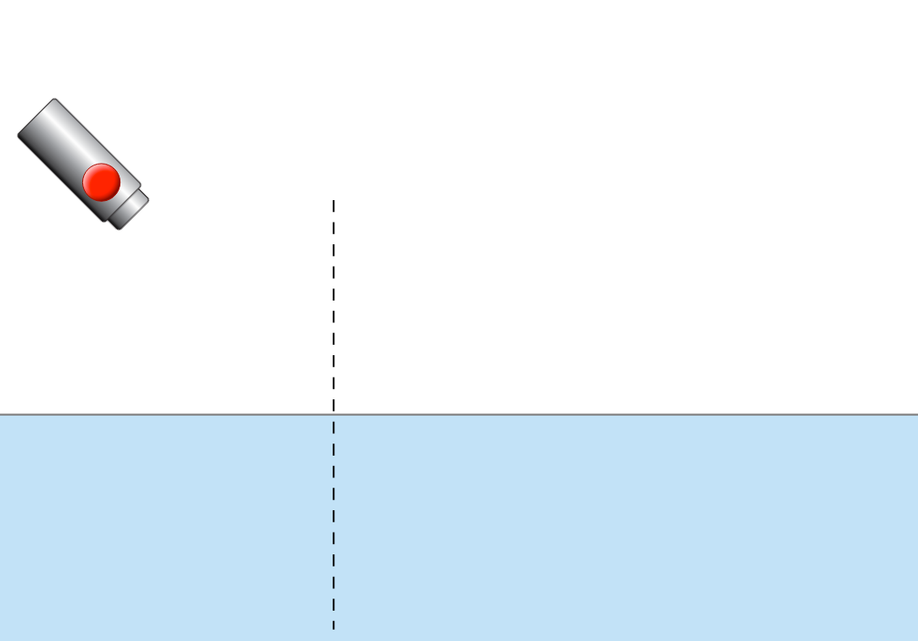
Notes:
Exp.:ev. Phet mit File:bending-light_bo.html
oder mit online zum Link auf Laser klicken

Slide 14
Image formation with vertical plane mirror ངོས་སྙོམས་མེ་ལོང་དྲོང་པོའི་ནང་སྣང་བརྙན་སྒྲུབ་ཚུལ།
Object དངོས་པོ།
Virtual image སྣང་བརྙན་ལྟར་སྣང་།
Eye མིག
ཇི་བཞིན་སྣང་བརྙན། དཔེར་ན།
ངོས་སྙོམས་མེ་ལོང་ཞིག་གི་ནང་
གཟུགས་བརྙན་མཐོང་ཚུལ་ལྟ་བུ།
Mirror
མེ་ལོང་།
Notes:
Connect to Mathematics: Mirror. In Math much simpler to get the image. So Math supports physics

Slide 15
Projector off
Notes:
Students do: Drawing on script: Mirroring of candle
Exp: Students do: Eraser on Mini-mirror

Slide 16
Image formation with horizontal plane mirror
འཕྲེད་ཀྱི་ངོས་སྙོམས་མེ་ལོང་ནང་སྣང་བརྙན་སྒྲུབ་ཚུལ།
Eye མིག
Object དངོས་པོ།
Mirror
མེ་ལོང་།
Virtual image སྣང་བརྙན་ལྟར་སྣང་།

Slide 17
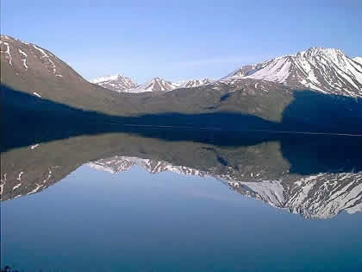

Slide 20
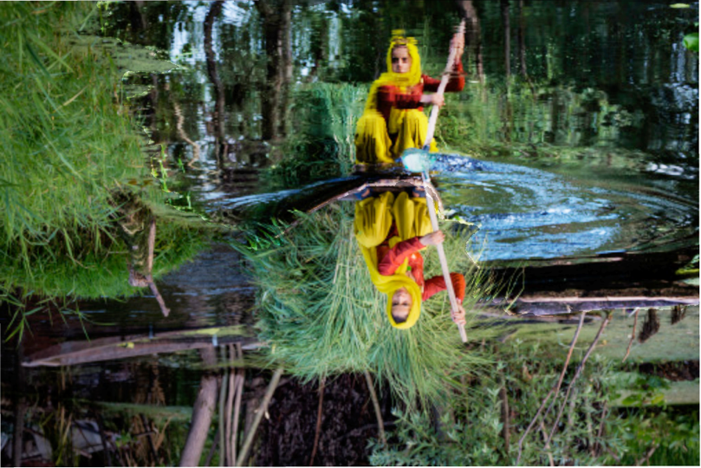
Notes:
Ask: Which is the object and which is the image

Slide 22
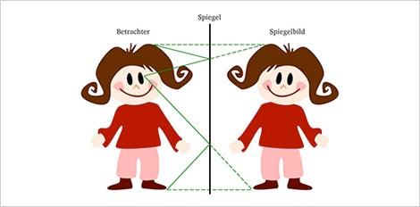

Slide 23
Projector off
Notes:
Experiments:
Brennende Kerze unter Wasser
Tripelspiegel mit Laser und Smoke
Katzenauge
Hohlspiegel Unterteil von Säulispiegel mit Projektion
Hohlspiegel mit Suppenlöffel Konkav und konvex
Kosmetikspiegel
Säulispiegel

Slide 24
Image formation with spherical concave mirror ཟླུམ་གཟུགས་ཅན་གྱི་ཀོང་གཟུགས་མེ་ལོང་ནང་སྣང་བརྙན་སྒྲུབ་ཚུལ།
Real image སྣང་བརྙན་ངོ་མ།
Object དངོས་པོ།
Mirror
མེ་ལོང་།

Slide 25
Image formation with spherical concave mirror ཟླུམ་གཟུགས་ཅན་གྱི་ཀོང་གཟུགས་མེ་ལོང་ནང་སྣང་བརྙན་སྒྲུབ་ཚུལ།
Object དངོས་པོ།
Real image སྣང་བརྙན་ངོ་མ།
Mirror
མེ་ལོང་།

Slide 26
Image formation with spherical concave mirror ཟླུམ་གཟུགས་ཅན་གྱི་ཀོང་གཟུགས་མེ་ལོང་ནང་སྣང་བརྙན་སྒྲུབ་ཚུལ།
Virtual image སྣང་བརྙན་ལྟར་སྣང་།
Object དངོས་པོ།
Mirror
མེ་ལོང་།

Slide 27
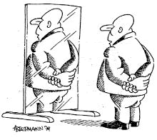
Notes:
What is wrong here?

Slide 28
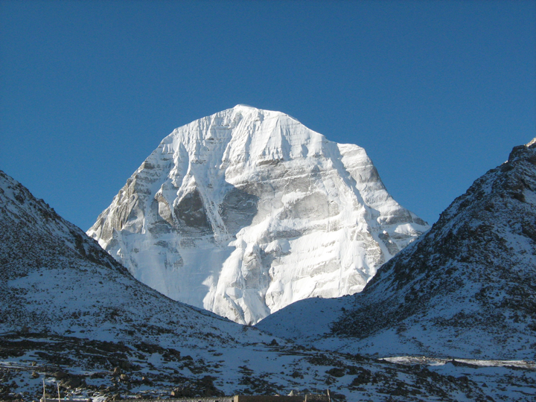
ཐུགས་རྗེ་ཆེ།
Mount Kailash

Slide 29
?...

